Slide 1

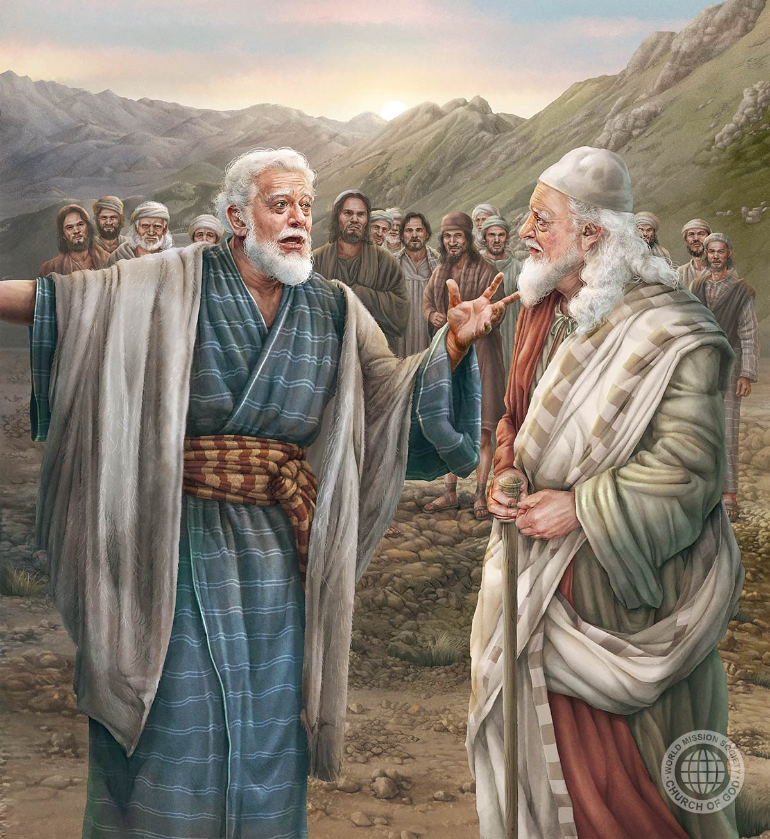
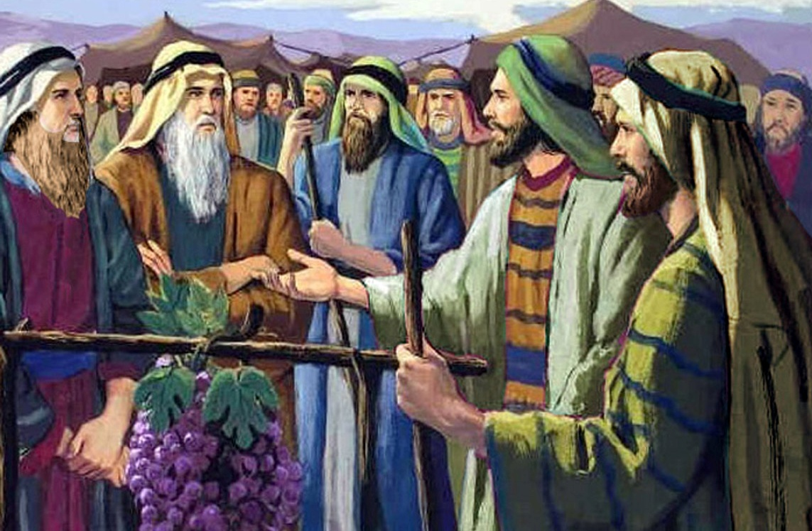
GLAUBENS-HELDEN: JOSUA AND KALEB
Lektion 8, Sabbat, 22. November 2025

Slide 2
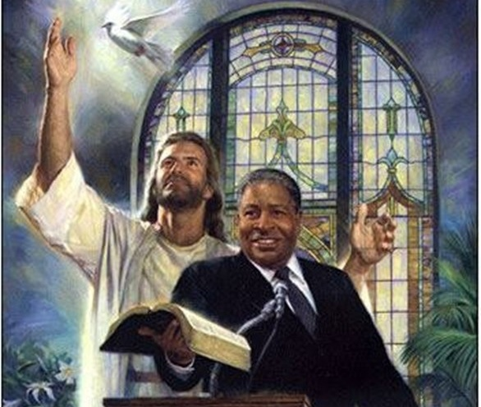
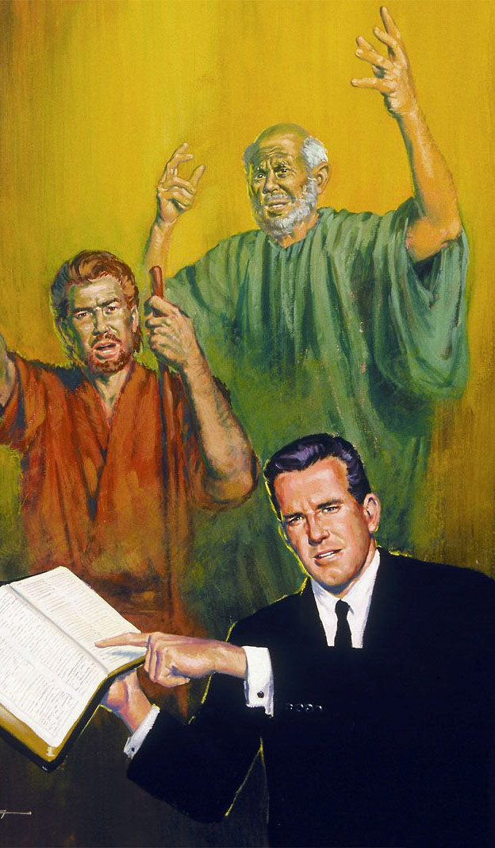
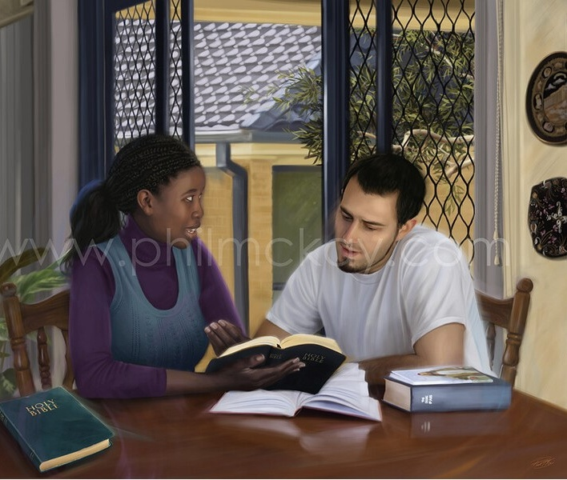
„Gedenkt eurer Lehrer, die euch das WORT GOTTES gesagt haben; ihr Ende schaut an und folgt dem Beispiel ihres Glaubens“
(Hebr. 13,7)

Slide 3


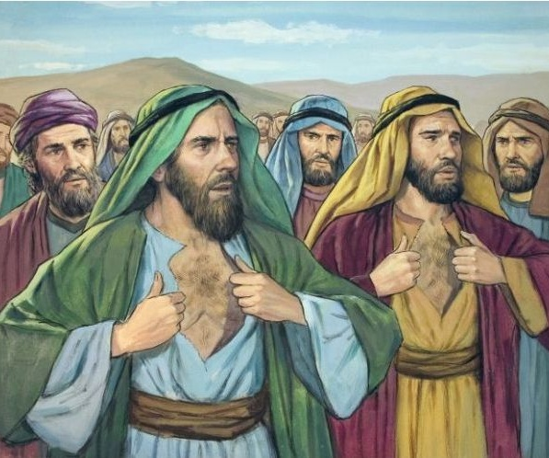







Kennst du diese 10 Namen: Schammua, Schafat, Igal, Palti, Gaddiel, Gaddi, Ammiel, Setur, Nahbi und Geuel?
Ihr „Ruhm” bestand darin, dass sie GOTTES Macht nicht getraut und dadurch ihren eigenen Tod und den einer ganzen Generation herbeigeführt haben (4. Mo 14,36–37).
Aber JOSUA und KALEB sind dir vielleicht bekannt: Sie blieben standhaft, glaubten GOTTES Verheißungen und erlebten deren Erfüllung (4. Mo 14,38).
Wie können wir ihren Glauben nachahmen und ebenso wie sie voll und ganz darauf vertrauen, dass GOTT das Unmögliche möglich macht?
Der Glaube Kalebs:
Das Unmögliche möglich machen
Glaube in Aktion
Die Fackel weiterreichen
Der Glaube Josuas
Wie man Glauben gewinnt

Slide 4

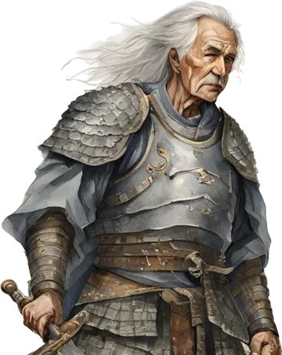
DER GLAUBE KALEBS

Slide 5

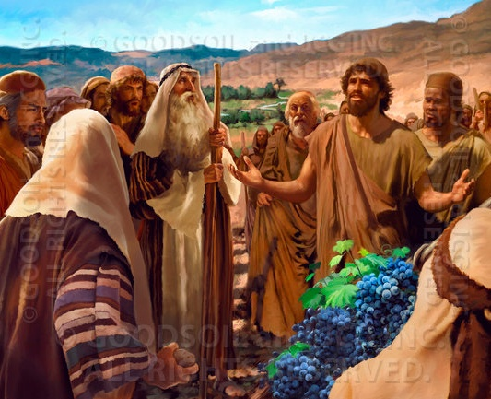
DAS UNMÖGLICHE MÖGLICH MACHEN
„Aber meine Brüder, die mit mir hinaufgezogen waren, machten dem Volk das Herz verzagt; ich aber folgte dem HERRN, meinem GOTT, treulich“ (Josua 14,8 LUT)
„KALEB“ bedeutet „Hund“. Hier nicht abwertend, sondern lobend: unerschütterliche Loyalität. Er war zuverlässig, wo andere unzuverlässig waren. Er blieb GOTT treu, wo andere zurückschreckten.
Wo 10 Spione uneinnehmbare Städte und unbesiegbare Riesen sahen, sah Kaleb Städte, die erobert und Riesen, die „wie Brot gegessen“ wurden (4. Mose 13,28-33; 14,6-9).
Zusammen mit JOSUA (etwas jünger als er) blieb KALEB standhaft in seiner Meinung, selbst als die Menge beide dafür steinigen wollte (4. Mose 14,10).
Sein Beispiel ermutigt uns, unseren festen Glauben an GOTT zu bewahren, der das für uns Unmögliche möglich machen kann.

Slide 6

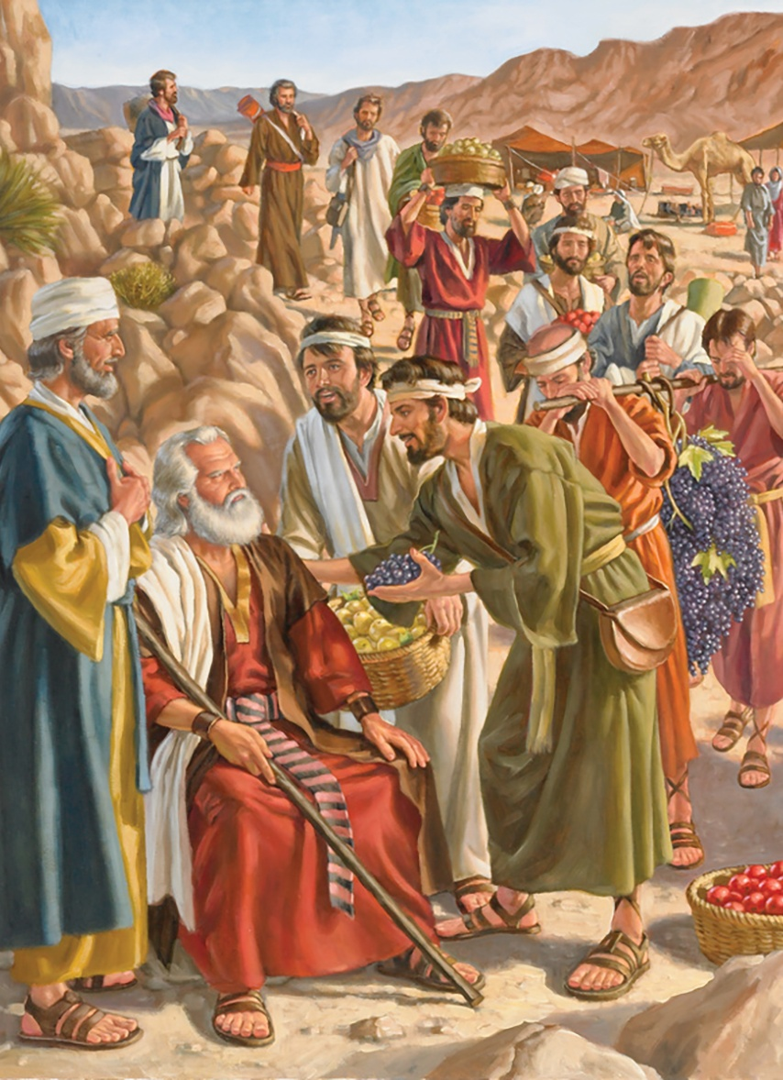
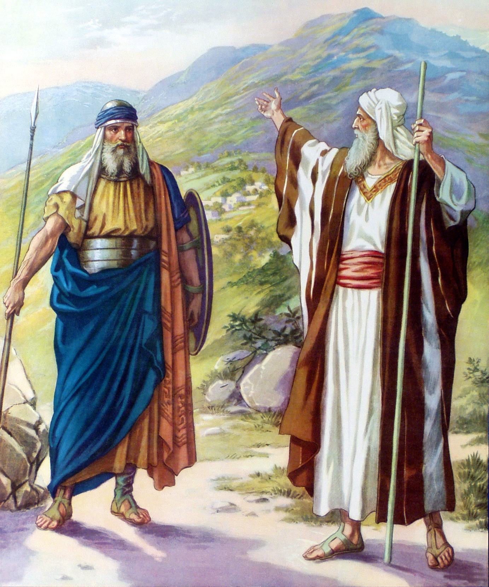
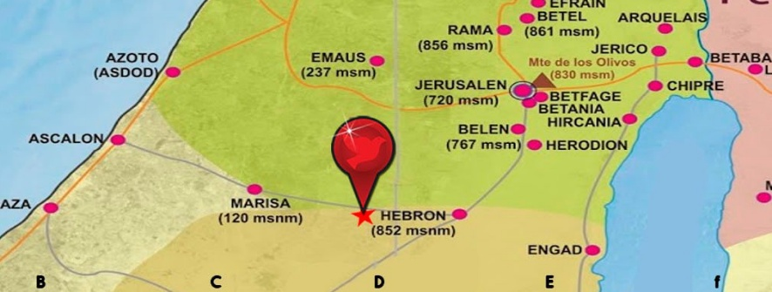
GLAUBE IN AKTION
„Und nun gib mir dieses Gebirge, von dem der HERR an jenem Tag geredet hat! Denn du hast an jenem Tag gehört, dass die Enakiter dort sind und große, feste Städte. Vielleicht ist der HERR mit mir, dass ich sie vertreibe, wie der HERR geredet hat“ (Josua 14,12 ELB)
Wie KALEB selbst berichtet, gab er nach Aufforderung Mose „einen Bericht, der meiner Überzeugung entsprach“ (Josua 14,7) und „folgte ich dem HERRN, meinem GOTT, von ganzem Herzen“ (Josua 14,8). Aufgrund seiner Treue versprach ihm Mose, das Land, das er während dessen Erkundung betreten hatte (Josua 14,9).
Kaleb war damals 40 Jahre alt, als er als Spion ausgesandt wurde. Nach 40 Jahren Wüstenwanderung und zusätzlich 5 Jahren der Eroberung war er nun ein alter Mann von 85 Jahren (Josua 14,10). Sein Körper und sein Geist waren allerdings noch immer kräftig und seine Gedanken waren noch mmer dieselben (Josua 14,11).
Die Zeit war gekommen, das Versprechen einzulösen und zu beweisen, dass seine Worte nicht leer waren. Mit Gottes Hilfe würde er die Riesen verschlingen und ihre Städte erobern (Josua 14,12-14).

Slide 7

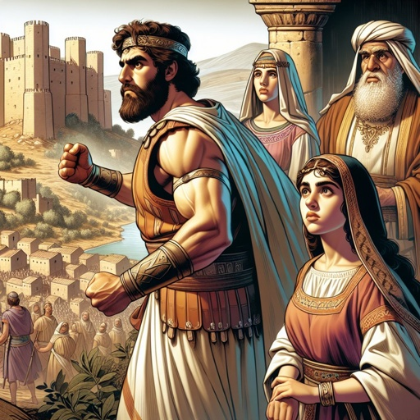
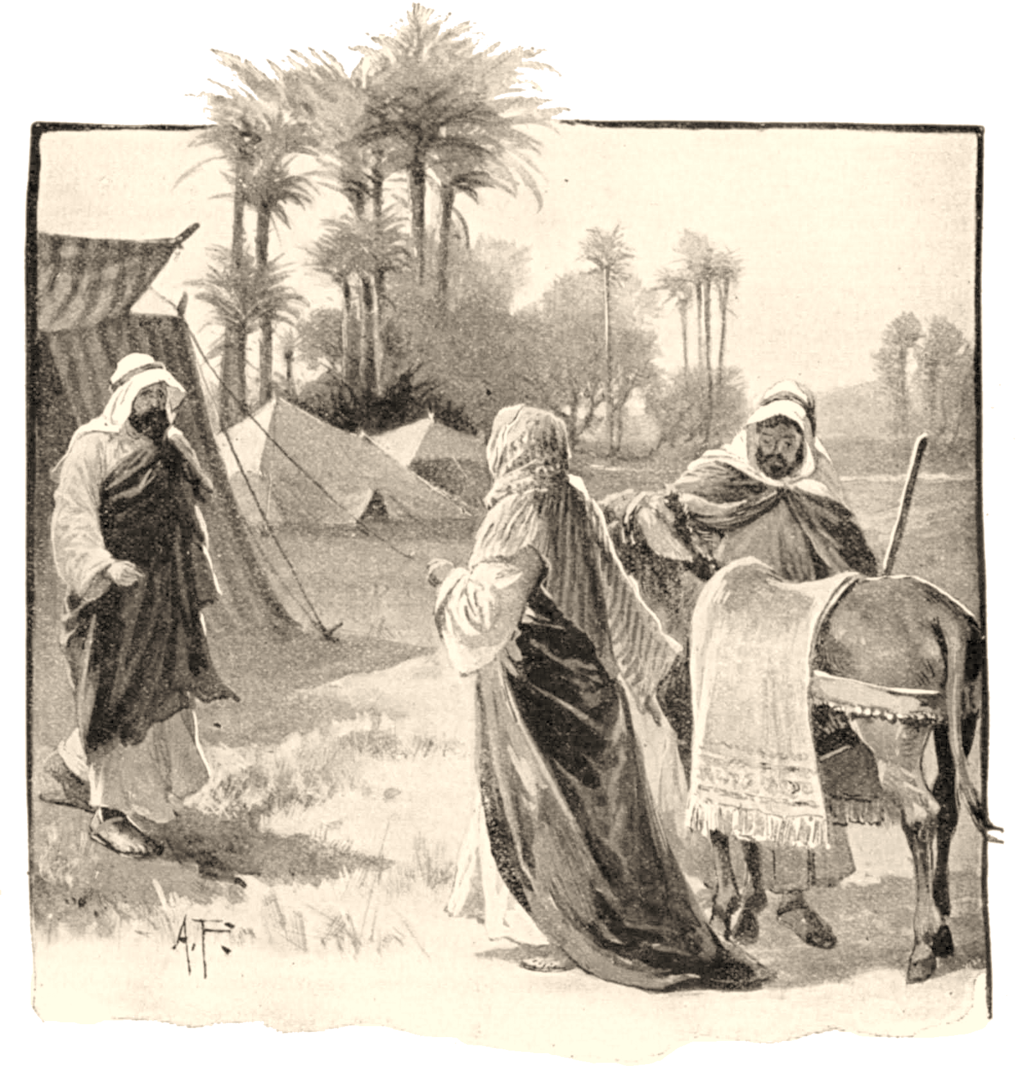
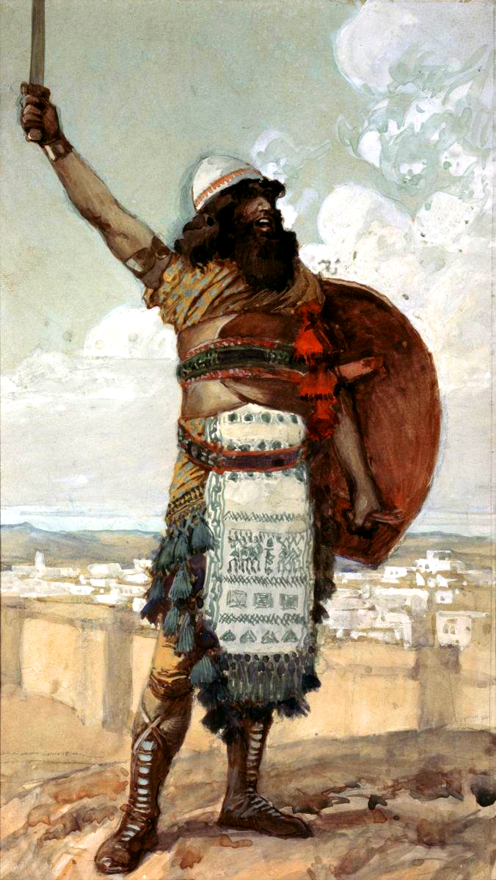
DIE FACKEL WEITERREICHEN
„Und Kaleb sagte: Wer Kirjat-Sefer schlägt und es einnimmt, dem gebe ich meine Tochter Achsa zur Frau“ (Josua 15,16 ELB)
Als KALEB einen Teil des Gebiets erobert hatte, das ihm rechtmäßig zustand, dachte er darüber nach, welches Vermächtnis er hinterlassen würde. Würden seine Nachkommen weiterhin so wie er auf GOTT vertrauen?
Er hatte bewiesen, dass man GOTT vertrauen konnte und nun wollte er jemanden finden, der denselben Glauben hatte, damit er ihm die Fackel übergeben konnte.
Aus diesem Grund versprach er demjenigen, der KIRJAT-SEFER, auch DEBIR genannt, eroberte, die Hand seiner Tochter (Josua 15,15-16).
Sein Neffe OTHNIEL war der mächtige Mann, der die Stadt eroberte und der 1. Richter Israels wurde (Josua 15,17; Richter 3,9-11).
Nachdem OTHNIEL Kalebs Tochter Achsah geheiratet hatte, überredete sie ihren Vater, ihrem Mann OTHNIEL zu erlauben, das eroberte Gebiet zu erweitern (Jos 15,18-19), wodurch er sich als würdiger Erbe KALEBS erwies.

Slide 8

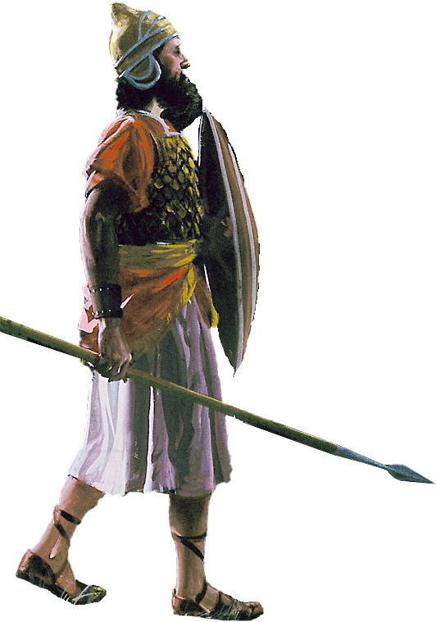
DER GLAUBE JOSUAS

Slide 9

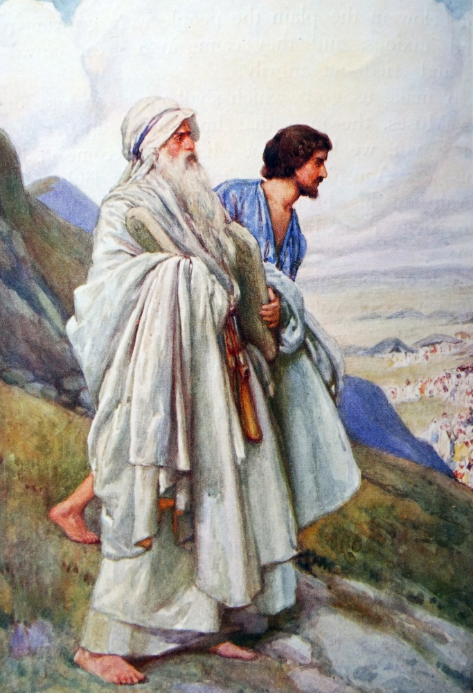
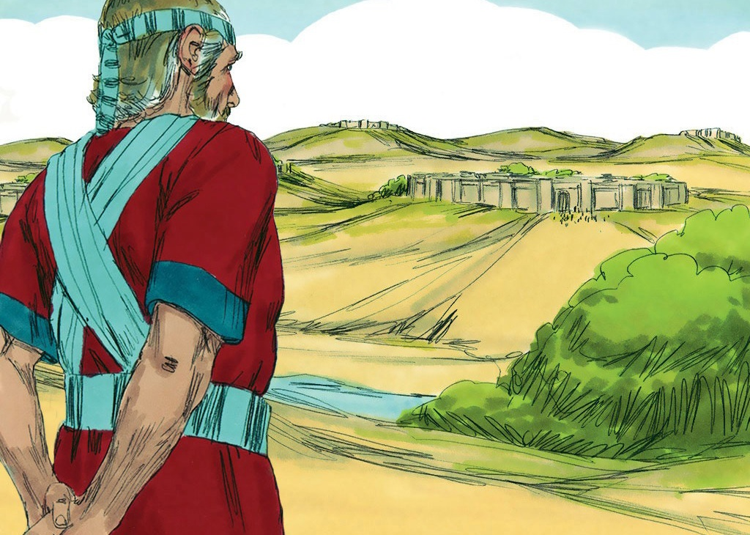
„Und als sie das ganze Land ausgeteilt hatten nach seinen Gebieten, gaben die Israeliten dem Josua, dem Sohn Nuns, ein Erbteil in ihrer Mitte“ (Josua 19,49 LUT)
Als junger Mann wurde JOSUA von MOSE zu seinem MITARBEITER erwählt. Er erwies sich als gehorsam, mutig, treu, hilfsbereit und als Verfechter der Dinge GOTTES (2. Mose 33,11).
Als die Zeit gekommen war, sein eigenes Gebiet zu beanspruchen, wartete JOSUA, bis alle Stämme ihr Erbe erhalten hatten und wählte dann „den übrig gebliebenen Teil“ [Timnat-Serach] (Josua 19,50), eine Stadt in der Nähe von SILO, wo das HEILIGTUM errichtet worden war.
Aus JOSUAS Geschichte lernen wir Folgendes:
Der GLAUBE ignoriert nicht Tatsachen, sondern bietet lediglich
einen anderen Blickwinkel
für das Verständnis
Anstatt uns
zu beklagen, sind wir aufgerufen,
zu vertrauen und uns GOTTES Plänen zu beugen
Segen kommt über diejenigen, die völlig
im HERRN bleiben
Das Leben
in all seinen Dimensionen muss nach den von GOTT vorgegebenen Plänen gelebt werden
Es lohnt sich, ein Leben ganz nah bei GOTT zu führen (Ps. 84:10)

Slide 10

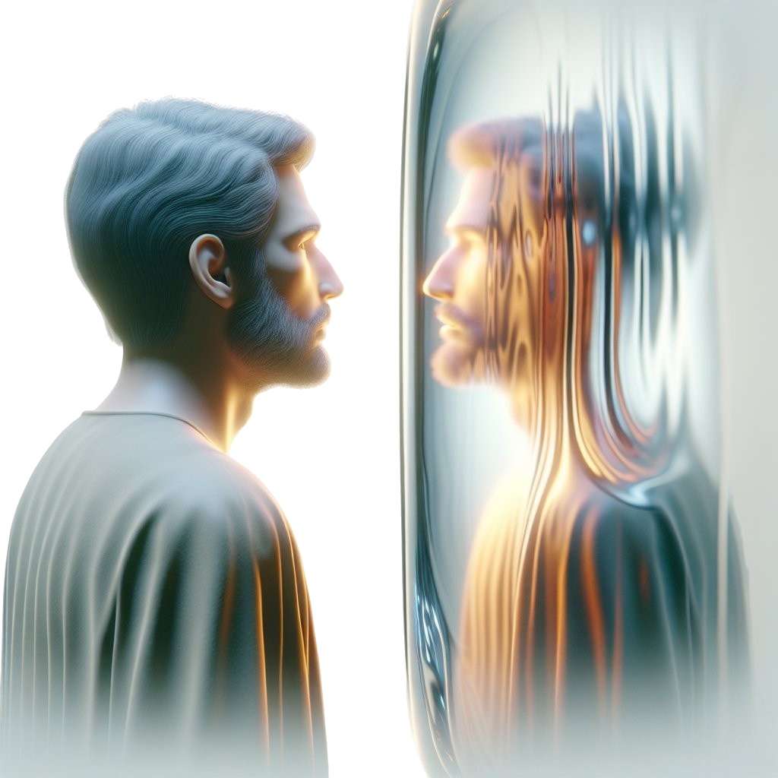
WIE MAN GLAUBEN GEWINNT

Slide 11

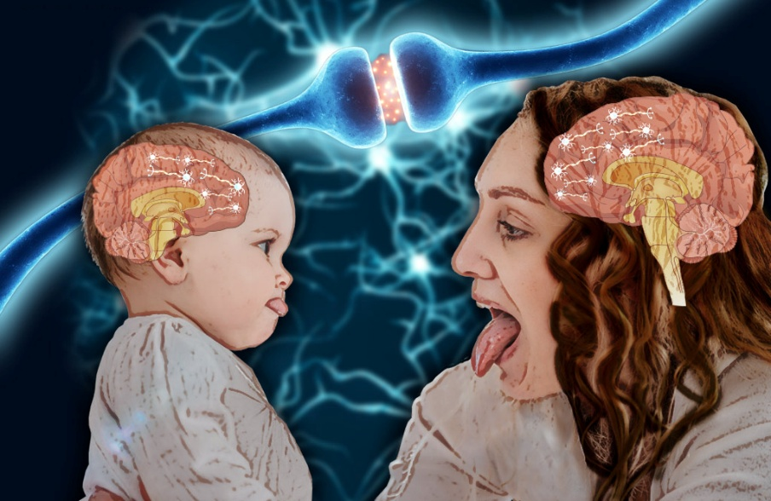
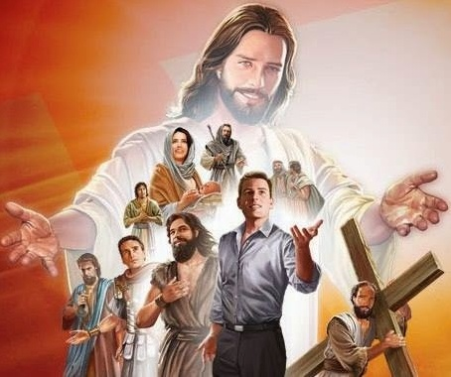
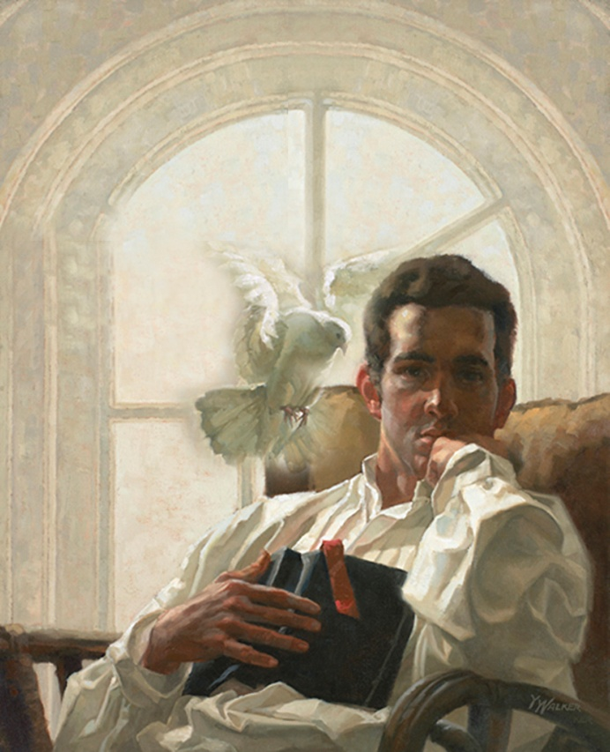
„Deshalb lasst nun auch uns, da wir eine so große Wolke von Zeugen um uns haben, jede Bürde und die ⟨uns so⟩ leicht umstrickende Sünde ablegen und mit Ausdauer laufen den vor uns liegenden Wettlauf, indem wir hinschauen auf JESUS, den Anfänger und Vollender des Glaubens, Der um der vor ihm liegenden Freude willen die Schande nicht achtete und das Kreuz erduldete und sich gesetzt hat zur Rechten des THRONES GOTTES“ (Hebr 12,1-2 ELB)
Unser Verhalten spiegelt in der Regel das wider, was wir sehen. Es gibt sogar sogenannte „Spiegelneuronen“, die die Grenze zwischen Beobachten und Ausführen verwischen.
Die Bibel lädt uns ein, das Beispiel der großen Glaubenshelden zu betrachten, mit besonderem Augenmerk auf JESUS, dem höchsten Vorbild (Hebr. 12,1-2)
Indem wir das Leben von Glaubenshelden wie Kaleb und Josua studieren, lernen wir, GOTT so zu vertrauen, wie sie es taten; demütig zu sein, wie sie es waren; mutig für die Wahrheit einzustehen, wie sie es taten.
Aber wie können wir verwandelt werden? Die Bibel sagt es eindeutig: indem wir dem HEILIGEN GEIST gestatten, in uns zu WIRKEN (2. Kor. 3,18). Ésta es una obra activa. Das ist eine AKTIVE AUFGABE. Wir müssen uns DAFÜR entscheiden, VERWANDELT zu werden und wie KALEB an die ARBEIT gehen. Wir sind dazu berufen, LEBENDIGE OPFER für GOTT zu sein (Röm. 12,1-2 LUT).

Slide 12
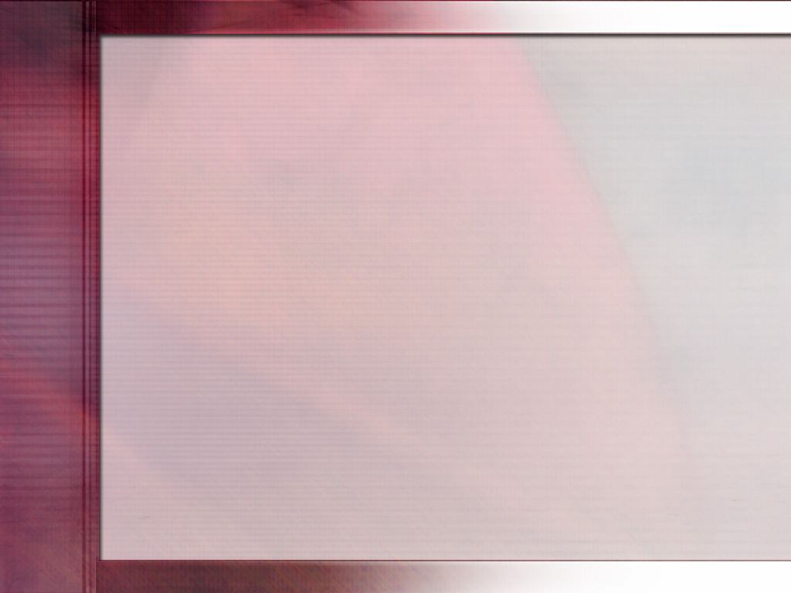
„Heute brauchen wir Menschen von gründlicher Treue, Menschen, die dem HERRN voll und ganz folgen, Menschen, die nicht dazu neigen, zu schweigen, wenn sie sprechen sollten, die ihren Prinzipien treu wie Stahl sind, die nicht nach einer überheblichen Selbstdarstellung streben, sondern demütig mit GOTT wandeln, geduldige, freundliche, zuvorkommende, höfliche Menschen, die verstehen, dass die WISSENSCHAFT DES GEBETS darin besteht, den GLAUBEN zu üben und WERKE zu zeigen, die zur Ehre GOTTES und zum WOHL SEINES VOLKES beitragen. Um JESUS nachzufolgen, bedarf es zunächst einer von ganzem Herzen kommenden BEKEHRUNG und einer täglichen WIEDERHOLUNG dieser BEKEHRUNG.
Es war Kalebs Glaube an GOTT, der ihm Mut gab, ihn vor MENSCHENFURCHT bewahrte und ihn befähigte, MUTIG und UNERSCHROCKEN für das Recht einzutreten. Durch das VERTRAUEN auf Dieselbe MACHT, den ALLMÄCHTIGEN GENERAL der HIMMLISCHEN HEERSCHAREN, kann jeder wahre Soldat des KREUZES KRAFT und MUT empfangen, um die Hindernisse zu ÜBERWINDEN, die unüberwindbar scheinen“
E. G. White, Sons and Daughters of God (Söhne u. Töchter Gottes), 19. Juli

